Slide 1


Học phần: ĐỒ ÁN CHUYÊN NGÀNH
HỆ THỐNG WEBSITE KHÓA HỌC ONLINE
GVHD: ThS. Nguyễn Đức An

Slide 2

NỘI DUNG
I. TỔNG QUAN VỀ ĐỀ TÀI
II. PHÂN TÍCH THIẾT KẾ HỆ THỐNG
III. TRIỂN KHAI VÀ ĐÁNH GIÁ HỆ THỐNG
IV. KẾT LUẬN VÀ HƯỚNG PHÁT TRIỂN

Slide 3
I. TỔNG QUAN VỀ ĐỀ TÀI
LÝ DO CHỌN ĐỀ TÀI
Trong bối cảnh chuyển đổi số diễn ra mạnh mẽ, giáo dục đang trở thành một trong những lĩnh vực chịu ảnh hưởng lớn từ sự phát triển của công nghệ thông tin.
➢ Việc xây dựng và triển khai các hệ thống quản lý học tập trực tuyến (LMS - Learning Management System) không chỉ đáp ứng nhu cầu học tập linh hoạt mà còn nâng cao hiệu quả quản lý, tối ưu hóa nguồn lực và mở rộng cơ hội tiếp cận giáo dục cho mọi đối tượng.
➢ Góp phần quan trọng trong việc đảm bảo chất lượng đào tạo và trải nghiệm học tập của người dùng.
➔ Vì vậy, Việc xây dựng web thuê xe để giải quyết vấn đề trên
CÁC VẤN ĐỀ CỦA BÀI TOÁN:
✓ Giao diện website cần phải trực quan, dễ dùng, phải đảm bảo được dấu ấn cho học sinh khi trải nghiệm.
✓ Hệ thống cần phải đảm bảo tính bảo mật và an toàn của hệ thống và của người dùng
✓ Hệ thống cần phải tích hợp được tính năng tương thích các thiết bị. Vì hiện nay số lượng các thiết bị truy cập internet là rất nhiều với nhiều kích thước màn hình khác nhau
✓ Hệ thống cần phải tải nhanh và tối ưu

Slide 4
I. TỔNG QUAN VỀ ĐỀ TÀI
MỤC ĐÍCH
Xây dựng nền tảng học tập trực tuyến hiệu quả: Tạo ra một hệ thống trực tuyến giúp học sinh, giáo viên và phụ huynh có thể dễ dàng tham gia, theo dõi và quản lý quá trình học tập.
Thúc đẩy sự đổi mới trong giáo dục tiểu học: Áp dụng công nghệ để nâng cao chất lượng giảng dạy và học tập, tạo môi trường học tập linh hoạt, hiệu quả và phù hợp với xu hướng giáo dục hiện đại.
Tăng cường sự tương tác giữa học sinh, giáo viên và phụ huynh: Hệ thống sẽ giúp giáo viên tổ chức và giảng dạy hiệu quả, đồng thời giúp phụ huynh theo dõi và hỗ trợ quá trình học tập của con em mình.
Tối ưu hóa trải nghiệm người dùng.
Tăng cường khả năng tiếp cận và phát triển quy mô: Mở rộng hệ thống, thúc đẩy việc bán khóa học và thu hút nhiều người dùng tham gia, đồng thời xây dựng thương hiệu hệ thống học trực tuyến có uy tín trong cộng đồng giáo dục.

Slide 5

I. TỔNG QUAN VỀ ĐỀ TÀI
Giao diện đơn giản, dễ sử dụng gây ấn tượng
Chức năng đáp ứng nhu cầu người dùng, hỗ trợ khách hàng, hỗ trợ SEO
Trang sản phẩm phân loại rõ ràng các mục sản phẩm
Yêu cầu hệ thống
Hiển thị tối ưu trên mọi thiết bị, tùy biến và linh hoạt
Hỗ trợ người dùng lọc các sản phẩm theo nhiều tiêu chí
Tốc độ tải trang phải nhanh

Slide 6
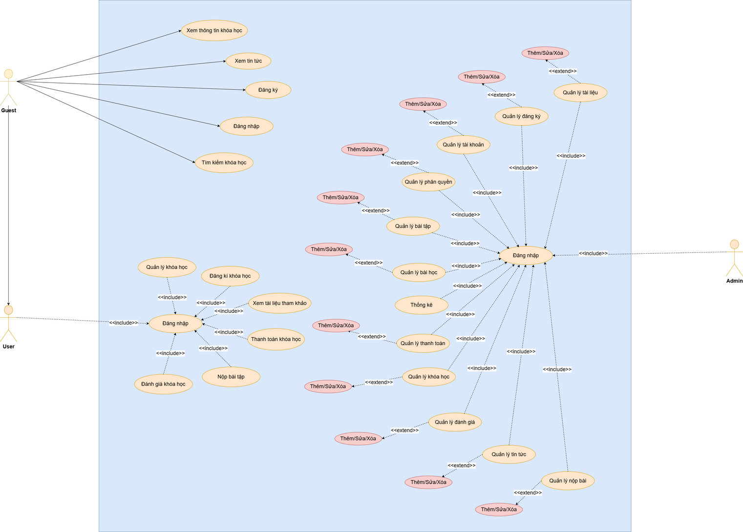
II. PHÂN TÍCH VÀ THIẾT KẾ HỆ THỐNG
Phân tích
Biểu đồ use case tổng quát

Slide 7
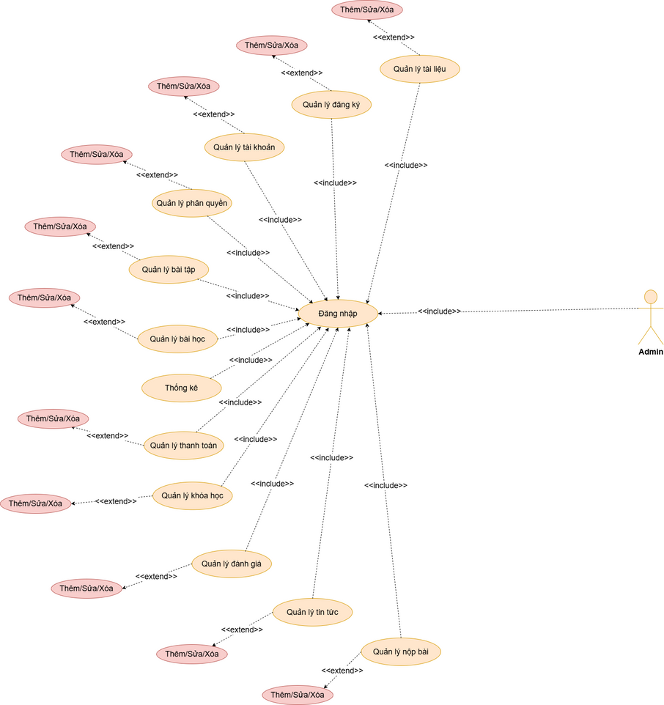
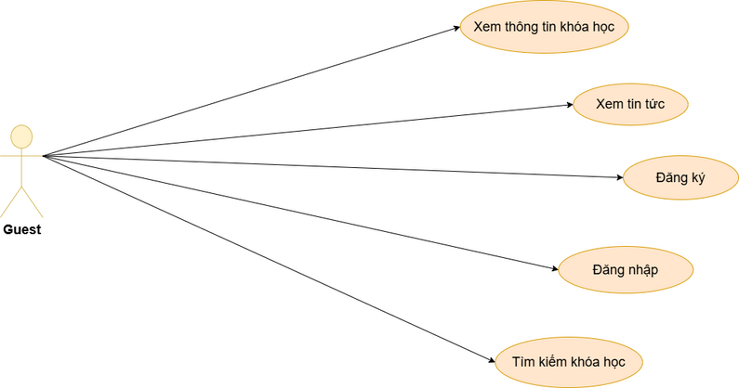
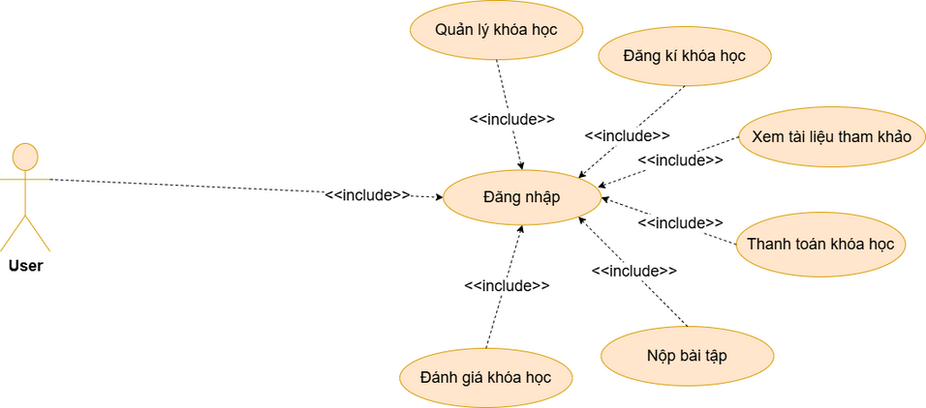
II. PHÂN TÍCH VÀ THIẾT KẾ HỆ THỐNG
Phân tích
Biểu đồ use case phân rã từng actors

Slide 8
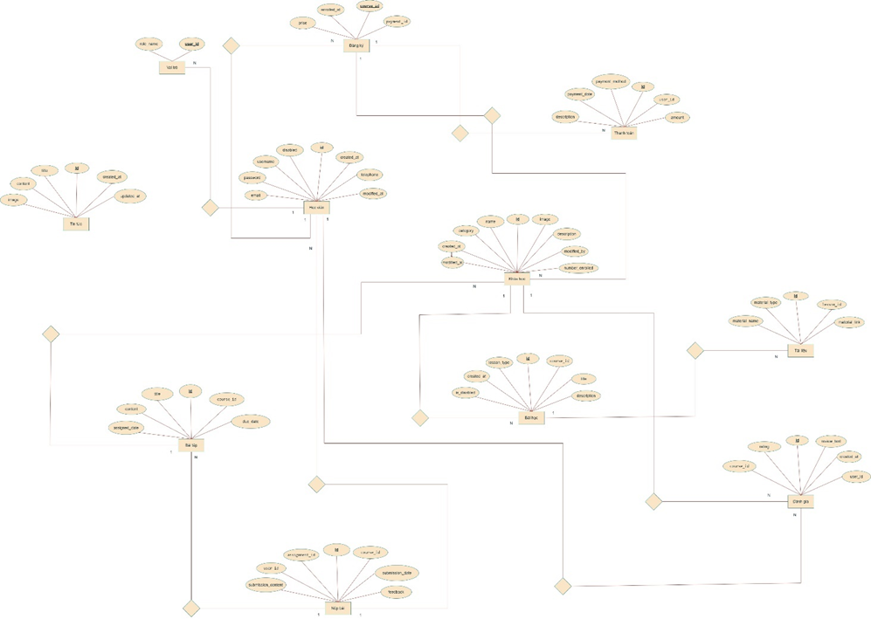
II. PHÂN TÍCH VÀ THIẾT KẾ HỆ THỐNG
Phân tích
Biểu đồ ERD

Slide 9
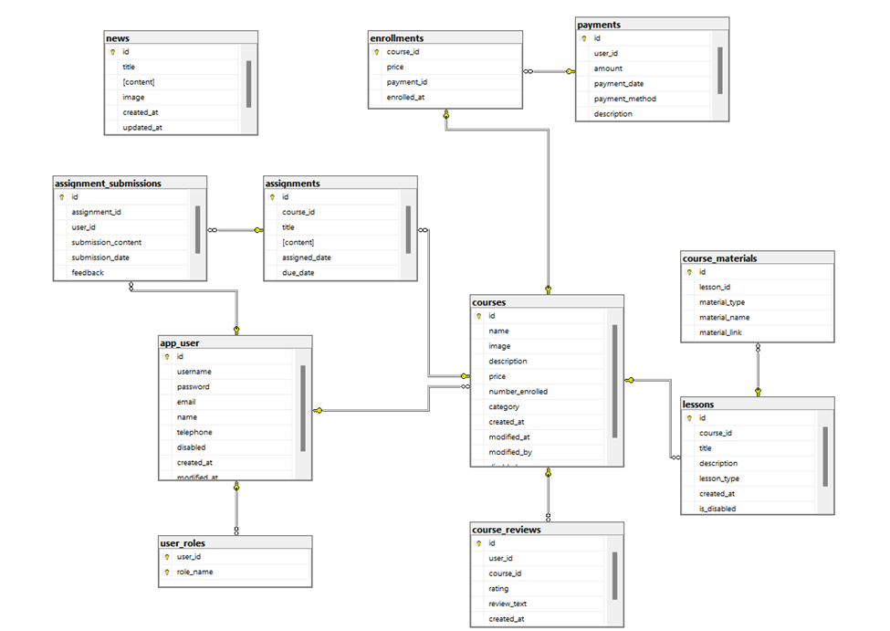
II. PHÂN TÍCH VÀ THIẾT KẾ HỆ THỐNG
Phân tích
Biểu đồ lớp

Slide 10
II. PHÂN TÍCH VÀ THIẾT KẾ HỆ THỐNG
Phân tích
Công nghệ sử dụng
Công nghệ: Hệ thống backend được xây dựng bằng ASP.NET theo mô hình MVC (Model-View-Controller).
Dùng các ngôn ngữ khác như : html, css, javascript để dựng giao diện website
Sử dụng các thư viện Bootstrap và Jquery tối ưu các trải nghiệm, đơn giản hóa việc xử lý thao tác.
Sử dụng MS SQL Server để thiết kế và quản lý cơ sở dữ liệu. MS SQL Server đảm bảo hiệu suất cao, khả năng lưu trữ và bảo mật dữ liệu, phù hợp với các ứng dụng web quy mô lớn.
Công cụ hỗ trợ:
Visual Studio: IDE mạnh mẽ của Microsoft, hỗ trợ phát triển ứng dụng ASP.NET MVC hiệu quả.
Visual Studio Code: Trình biên tập mã nhẹ, đa năng, tích hợp tiện ích mở rộng, tối ưu phát triển frontend.
NuGet: Công cụ quản lý gói, tự động hóa thiết lập phụ thuộc trong dự án ASP.NET.

Slide 11
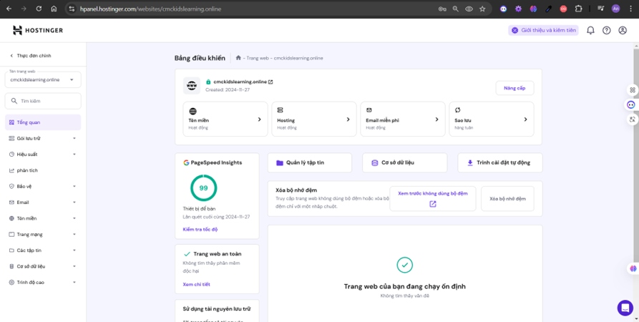
II. PHÂN TÍCH VÀ THIẾT KẾ HỆ THỐNG
2. Thiết kế
Giao diện dashboard của miền website

Slide 12
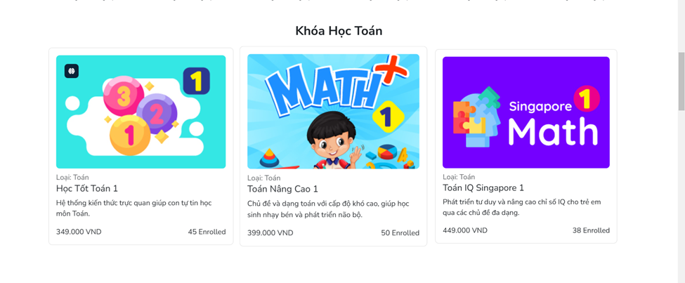
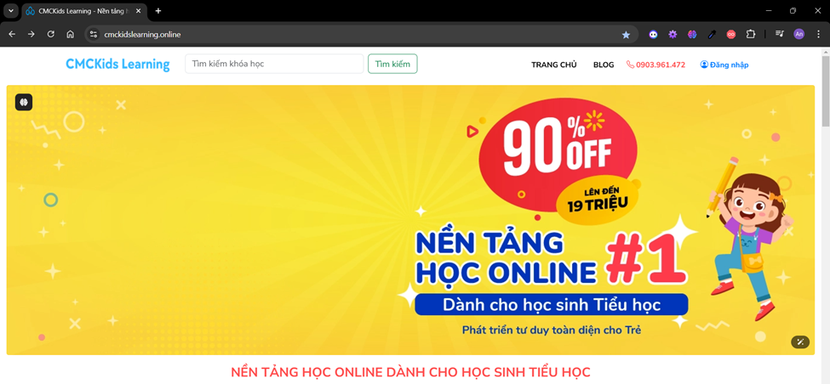
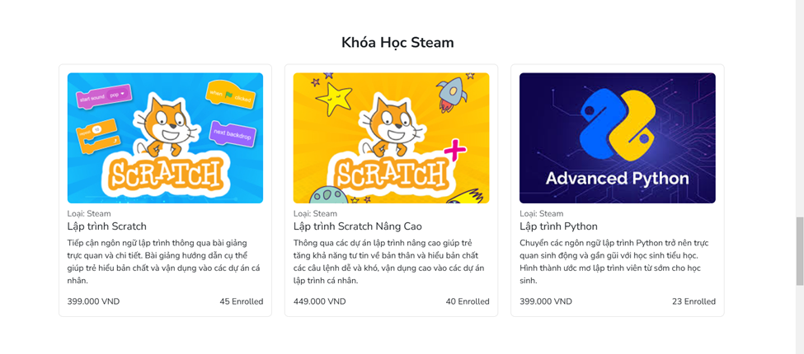
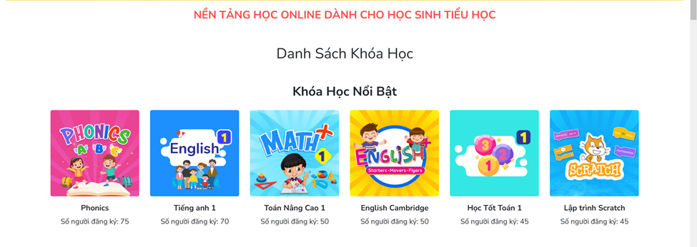
II. PHÂN TÍCH VÀ THIẾT KẾ HỆ THỐNG
2. Thiết kế
Một số giao diện đạt được

Slide 13
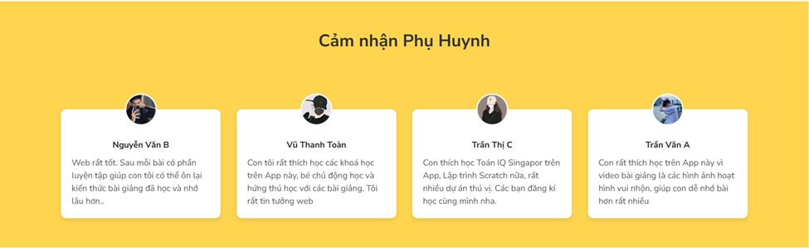
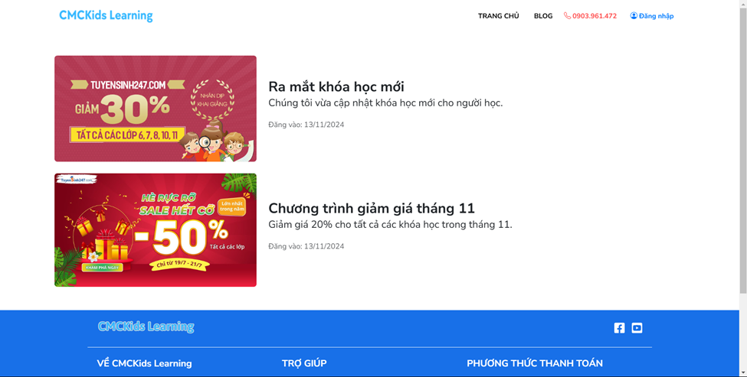
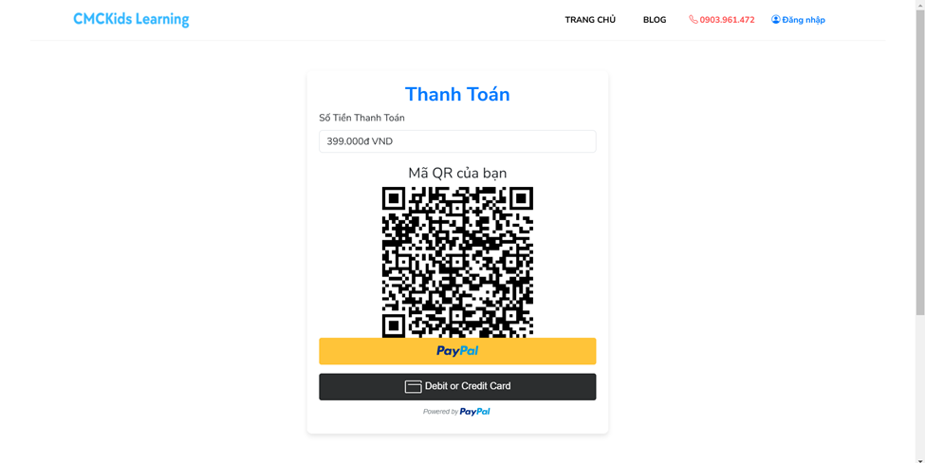
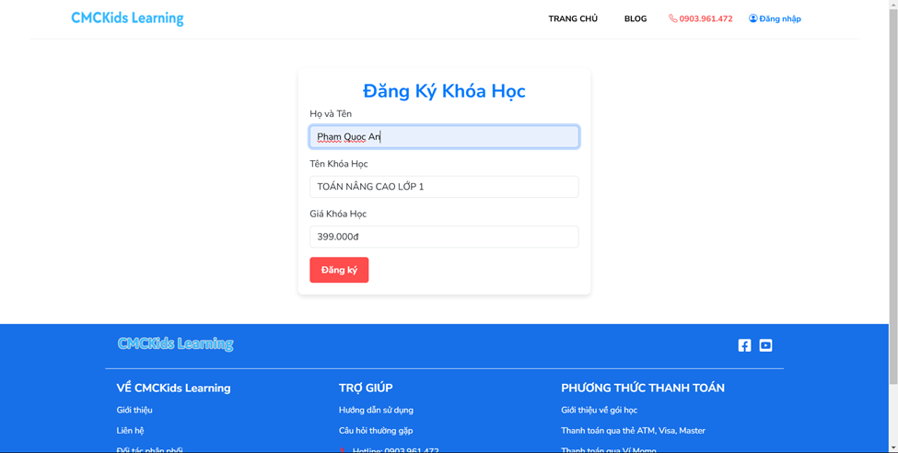
II. PHÂN TÍCH VÀ THIẾT KẾ HỆ THỐNG
2. Thiết kế
Một số giao diện đạt được

Slide 14
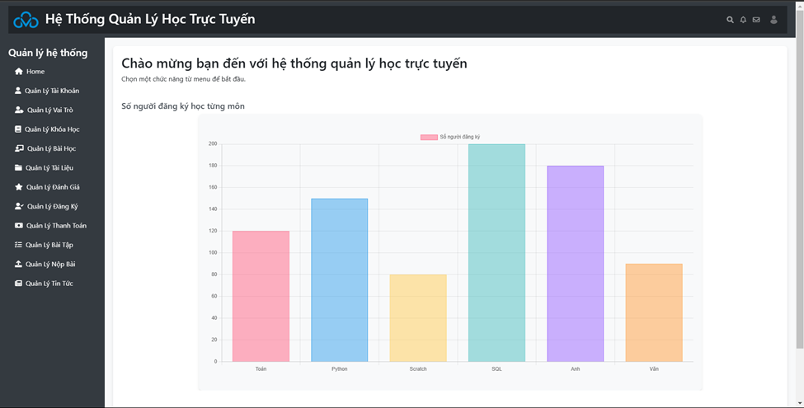
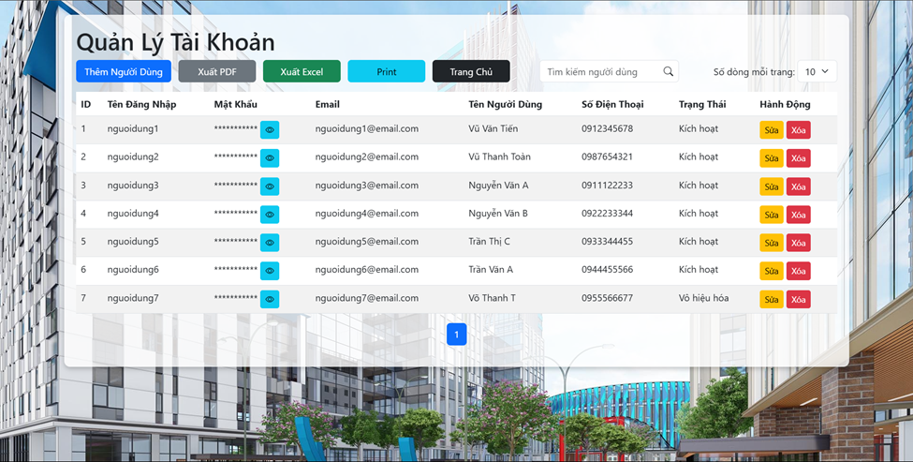
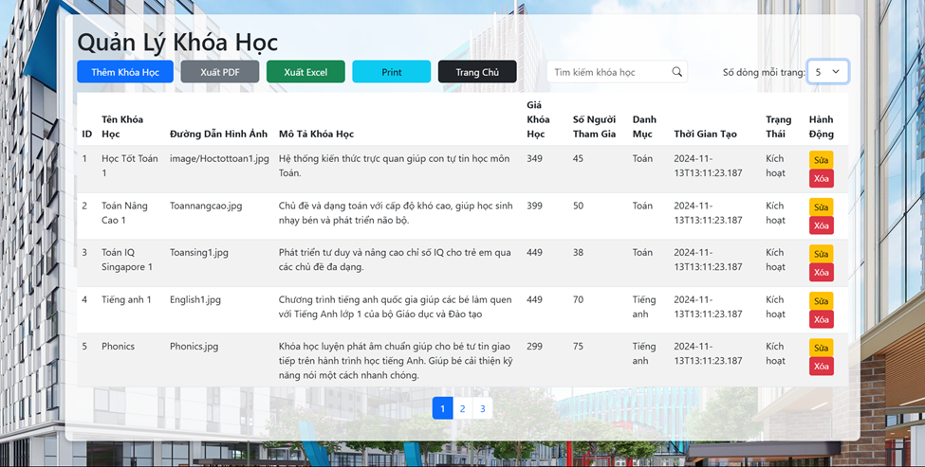
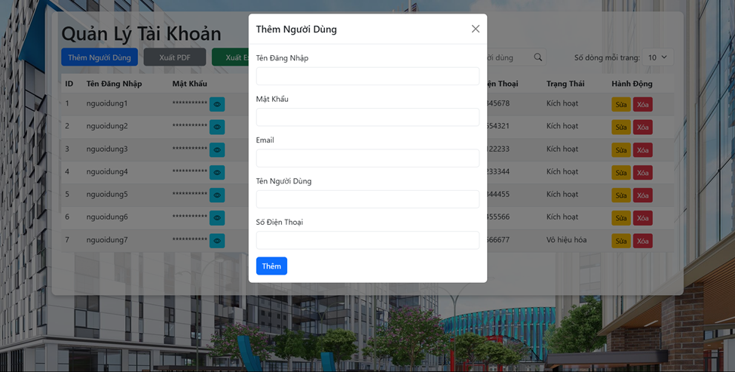
II. PHÂN TÍCH VÀ THIẾT KẾ HỆ THỐNG
2. Thiết kế
Một số giao diện bên phía admin

Slide 15
III. KIỂM THỬ HỆ THỐNG
Sử dụng kĩ thuật kiểm thử hộp xám: Nhằm tìm ra tối đa số lỗi về cấu trúc dữ liệu của hộp trắng cũng như lỗi chức năng của hộp đen.
Phân quyền người dùng: Hệ thống web khóa học onlide được phân quyền người dùng khá rõ ràng
Bảo mật hệ thống: Một ai đó biết được đường tới trang quản trị thì cũng không thể can thiệt được vào hệ thống bắt buộc phải đăng nhập mới có thể đăng nhập. Dù đối ai đó biết được đường dẫn url truy cập tới quản lý thì sẽ trả về trang đăng nhập.

Slide 16
IV. KẾT LUẬN
Đạt được
➢ Cơ bản đã biết quy trình xây dựng một website và triển khai trên hosting
➢ Được tiếp cận và làm những sản phẩm thực tế và rút được những kinh nghiệm cho bản thân sau này tiếp tục theo nghề
➢ Được rèn luyện và nâng cao khả năng lập trình
➢ Kỹ năng làm việc nhóm và quản lý dự án
Hạn chế
➢ Kiến thức còn hạn hẹp
➢ Chưa hoàn thiện hệ thống: Mặc dù đã triển khai được các tính năng cơ bản, hệ thống vẫn chưa hoàn thiện 100%. Còn một số tính năng phụ và yêu cầu cần được bổ sung, như hệ thống thông báo, quản lý tiến độ học viên, và các tính năng nâng cao.

Slide 17
IV. KẾT LUẬN
Hướng phát triển
➢ Phát triển và mở rộng dự án: Tiếp tục phát triển trên hosting và hoàn thiện các tính năng còn thiếu.
➢ Cải thiện bảo mật hệ thống: Tiến hành kiểm duyệt các vấn đề bảo mật một cách nghiêm ngặt hơn.
➢ Tối ưu hóa truy vấn SQL và nâng cao hiệu suất.

Slide 18



THANK YOU

